Slide 1
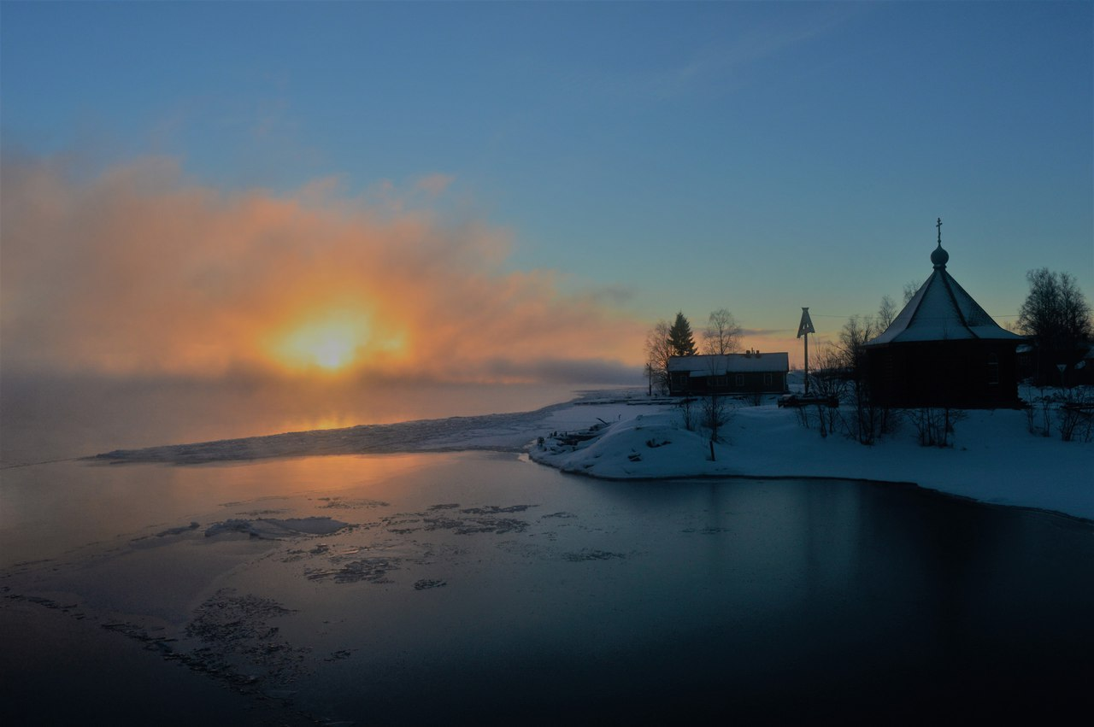
Рабочая тетрадь как средство изучения истории вознесенского поселения.
Работу выполнила: ученица 10 класса Посадкова Алёна Учитель: Грязнова Татьяна Семёновна.
2019 год.

Slide 2
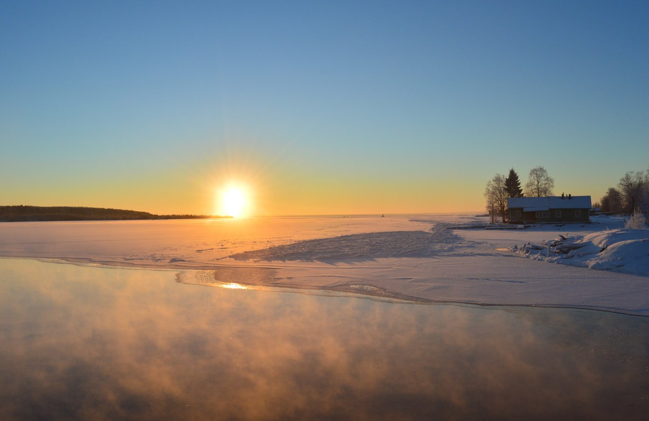
Актуальность.
«Народ, не знающий своего прошлого, не имеет будущего».
(М. В. Ломоносов.)
Проблема: Изучая историю своей страны и стран мира, школьники порой не знают историю того края, где они проживают.

Slide 3
Цель:
разработка рабочей тетради по краеведению
Задачи:
1.Собрать и систематизировать информацию по истории Вознесенского поселения
2.Создать информационную презентацию о поселении
3.Разработать задания для рабочей тетради на основе полученной информации.

Slide 4
Гипотеза.
Наличие рабочей тетради по истории поселения позволит школьникам изучать историю своего края в системе, обеспечивая «целостную картину» создания и развития Вознесенского поселения.

Slide 5
ОБЪЕКТ ИССЛЕДОВАНИЯ:
Вознесенское поселение: факты, события, люди.
ПРЕДМЕТ ИССЛЕДОВАНИЯ: методы, способы, приемы структурирования исторического (краеведческого) материала

Slide 6
Методы исследования.
анализ краеведческой литературы, газет.
сравнение различных источников информации.
поиск информации в Интернете и систематизация информации.
сбор фотоматериалов.
интервьюирование.
прогнозирование использования продукта индивидуального проекта.

Slide 7
Далее будут продемонстрированы выборочные страницы с заданиями из сделанной рабочей тетради

Slide 8
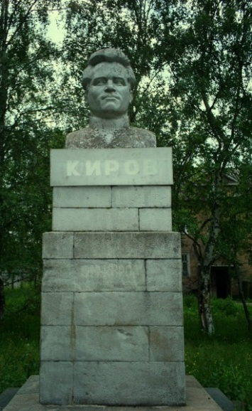
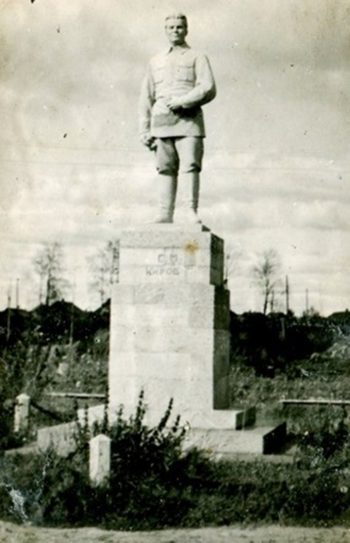
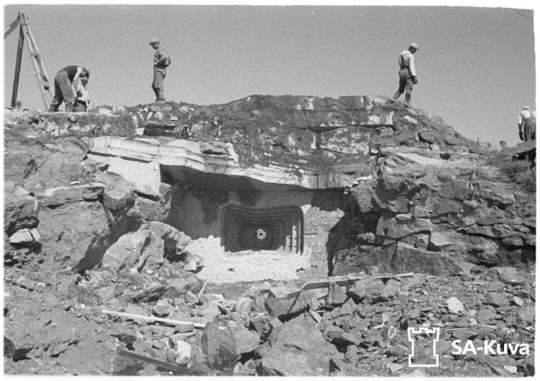
16. На фотографиях два варианта памятника С.М. Кирову. Какой из них сегодня находится в садике им. Кирова на берегу Онежского канала? ( фото №1 или фото№2)
Ответ:____________________
17. В годы Великой Отечественной войны посёлок был оккупирован ______________. Они построили на берегах Свири и Онеги мощные оборонительные сооружения, одно из них возвышается на правом берегу Свири. С него просматривается акватория Свири и Онежской бухты. Как оно называется? (У него несколько названий) Ответ:___________________________________________________________________________________________________________________________________________

Slide 9
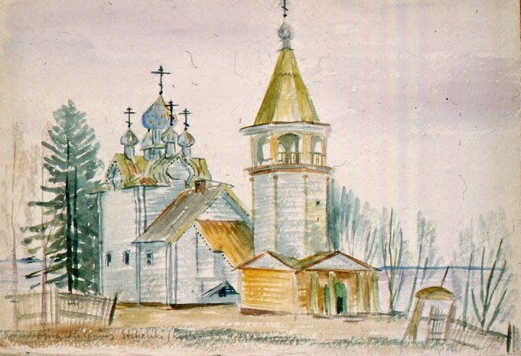
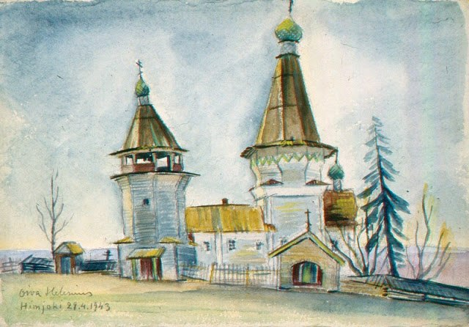
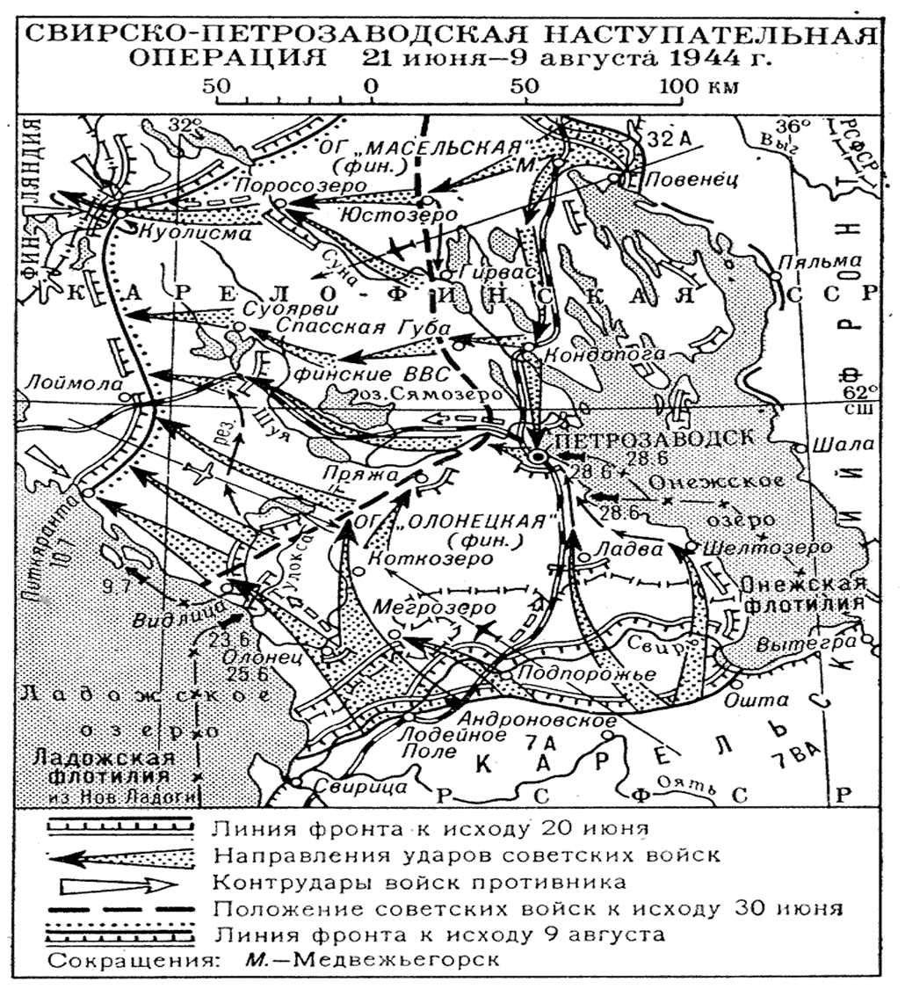
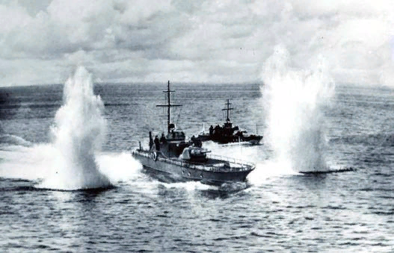
18.*
Напишите имя и фамилию художника, который рисовал церкви Вознесенского района в годы финской оккупации.
Ответ:_______________________.
19. В 1944 году посёлок был освобождён от _________________ захватчиков. Освобождали его моряки ___________________________________________________________ и воины 368-й _______ ___________________________ в ходе _______________________________________________________операции.

Slide 10
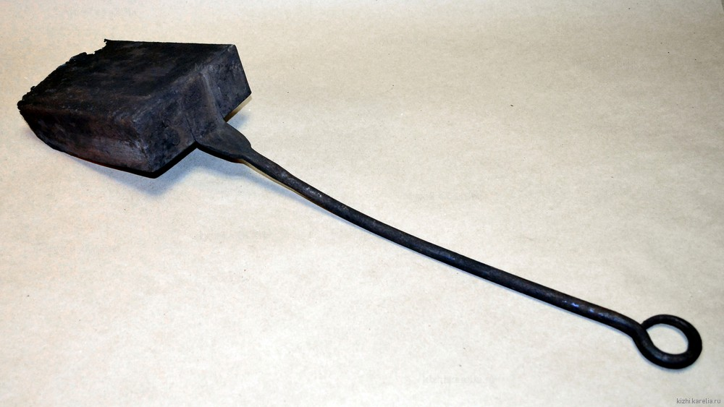
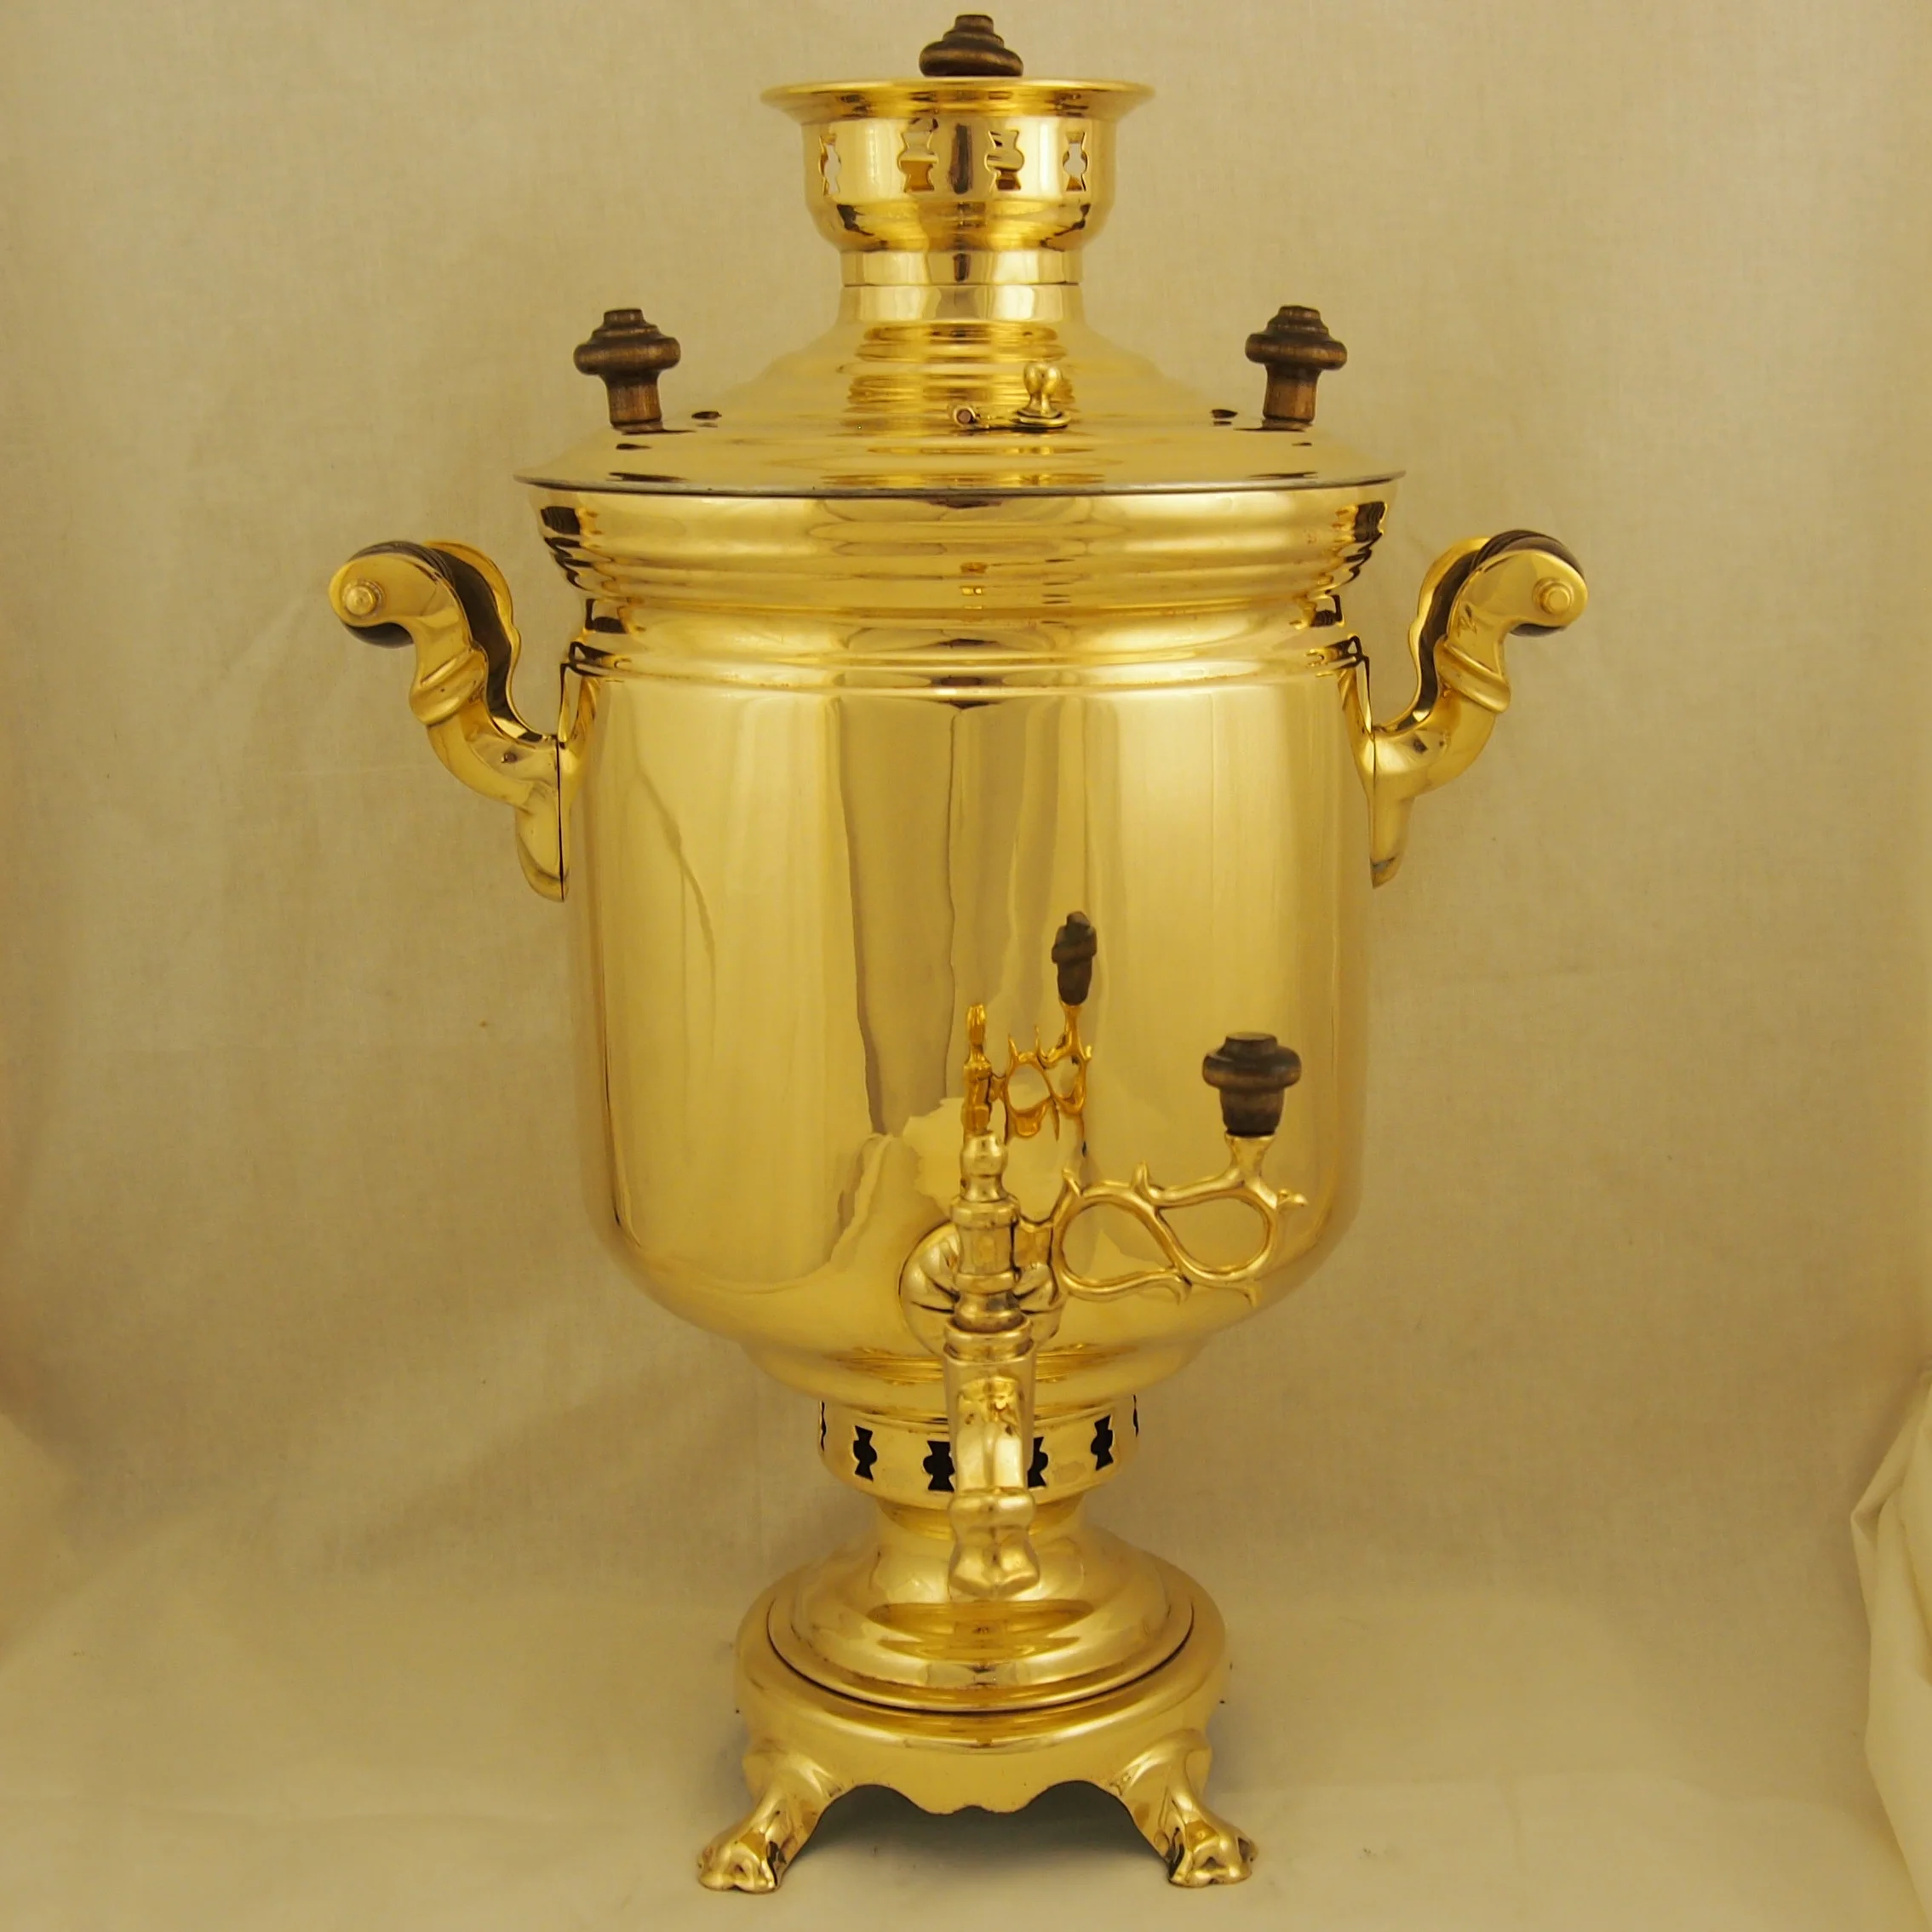
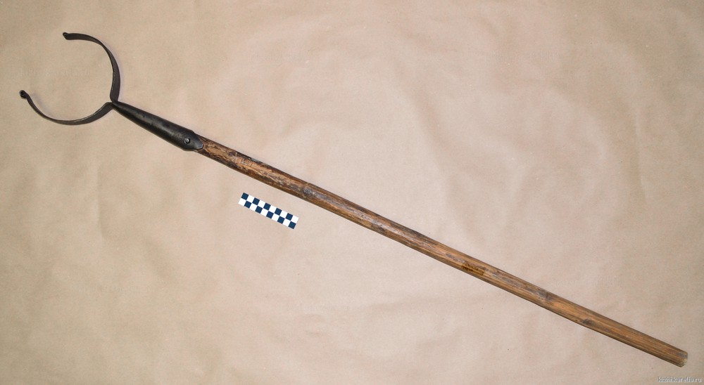
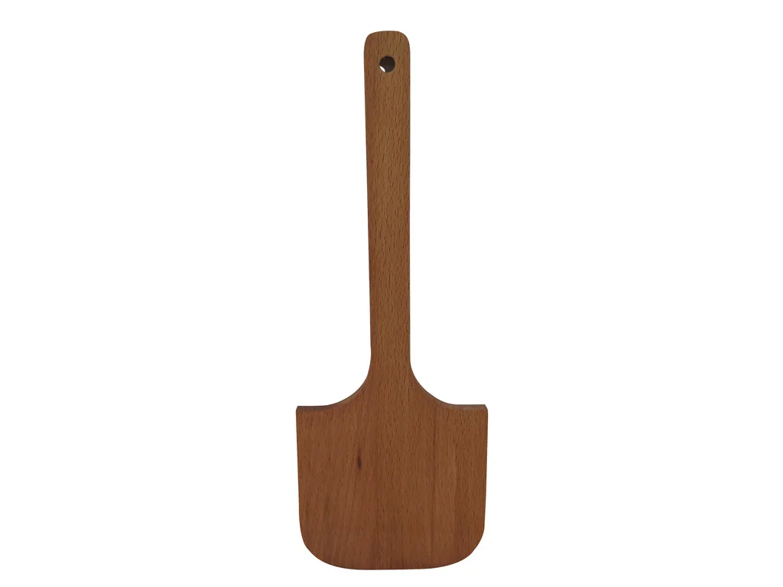
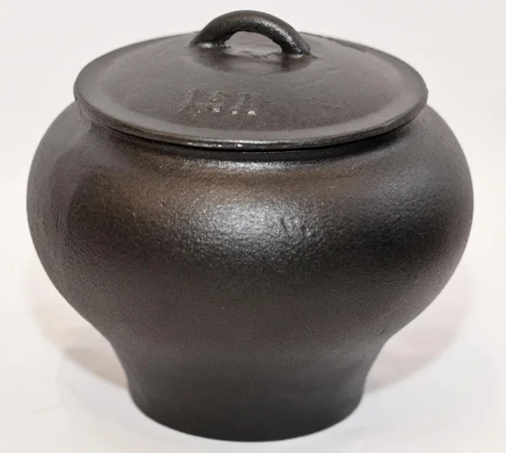
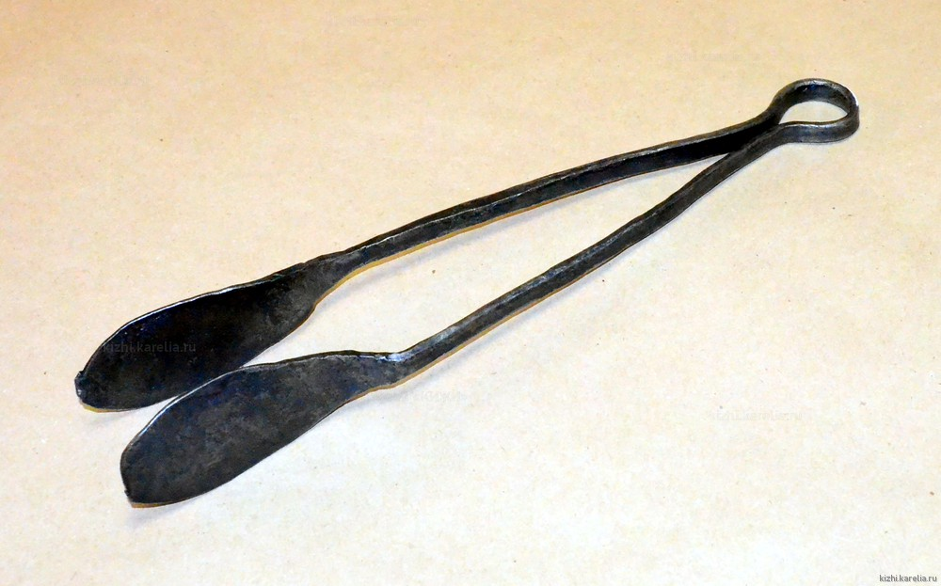
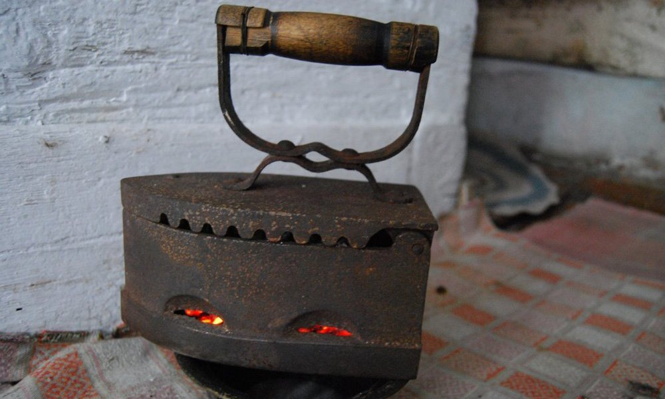
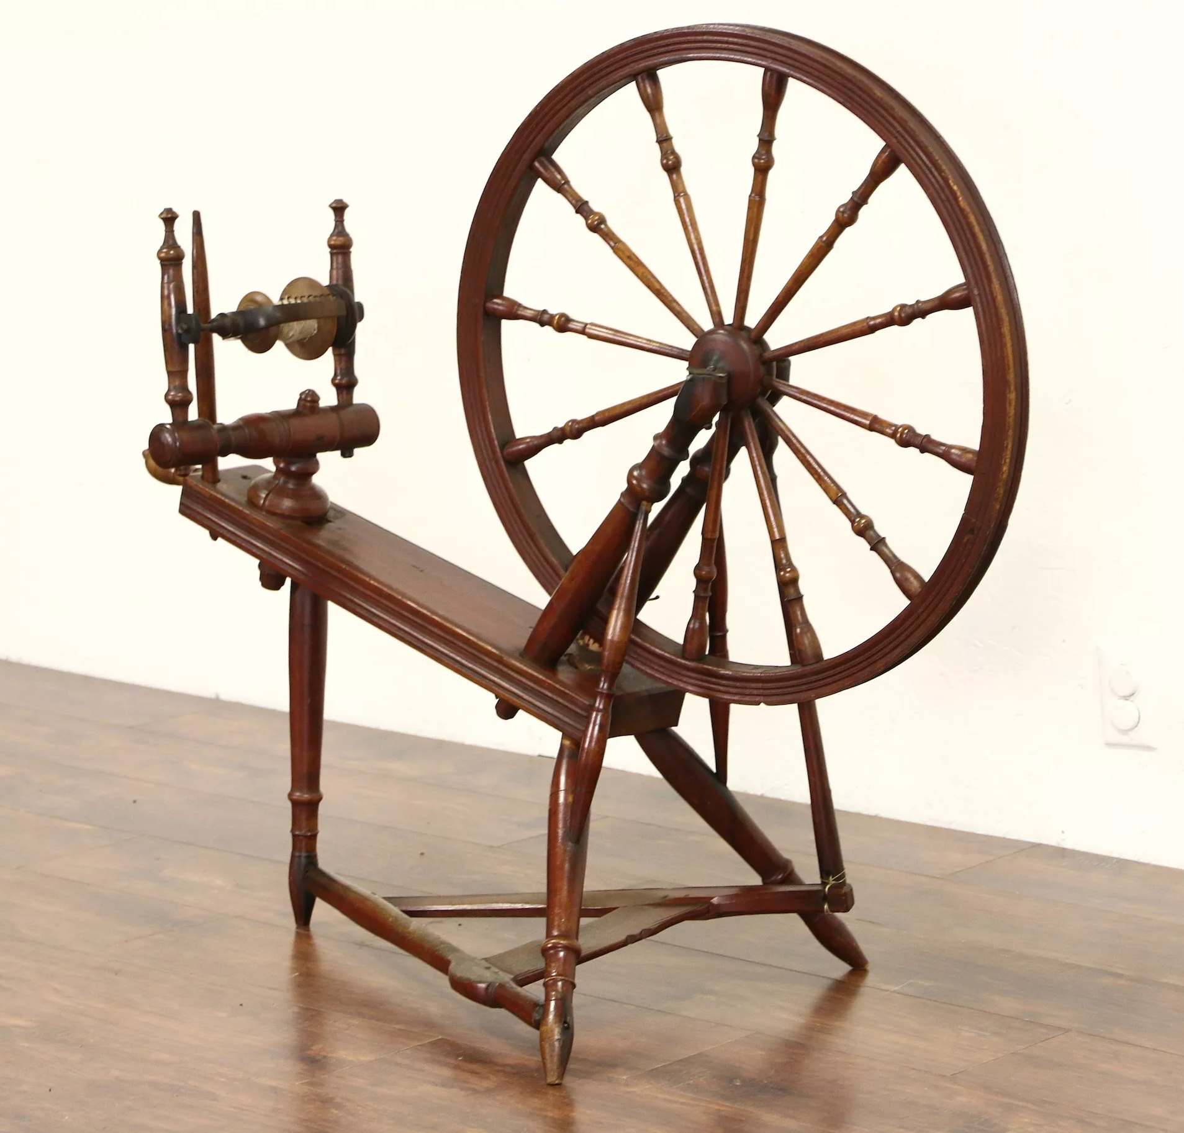
36.Каково название и назначение представленной на фотографиях домашней утвари
3
4
1
2
1_____________________________
2_____________________________
3_____________________________
4_____________________________
5_____________________________
6_____________________________
7_____________________________
8_____________________________
5
6
8
7

Slide 11
Справочные материалы
Краеведческая энциклопедия «Летопись Подпорожского края: события и люди»(2006г).
Памятные места Ленинградской области.(Лениздат 1973).
Альбомы Юдина П.С.
Книги Гирина «Вознесенье»(1998г и 2010г) и Г. Дваса «Присвирье»

